Slide 1



CURSO
Análisis de expresión diferencial de genes e investigación reproducible con R
Dra. Débora Torrealba Sandoval

Slide 2
Clase 6 Eficiencia de los cebadores

Slide 3
Plan de la clase
Preparación de los cebadores
Optimización de la temperatura de hibridación
Optimización de la concentración de los cebadores
¿Qué es la eficiencia de los cebadores?
Otras consideraciones para optimizar la reacción
Calculo de eficiencia de cebadores con R

Slide 4
Preparación de los cebadores

Slide 5
Nomenclatura de los cebadores
Nombre de los cebadores:
Indicar especie:
Homo sapiens hs
Salmo salar ss
Gallus gallus gg
Nombre del gen
Interleukin 12 il-12
Hepcidin hep
Tipo de cebador
Forward Fw
Reverse Rv
hs_il12_Fw
hs_il12_Rv
ss_hep_Fw
ss_hep_Rv
Archivo con los datos de diseño de los primers

Slide 6
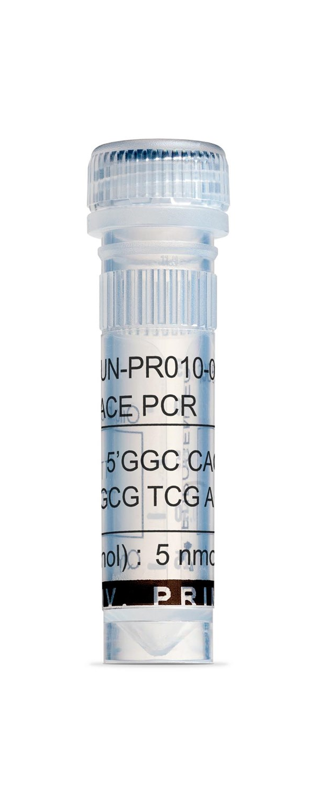
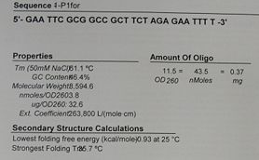
Preparación de los cebadores
Centrifugar el tubo
Resuspender con agua MQ o agua libre de nucleasas
100 µM solución de reserva
10 µM solución de trabajo
Guardar a -20ºC

Slide 7
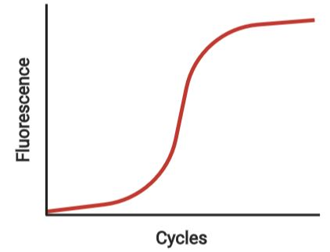
¿Qué es la eficiencia de los cebadores?
100% eficiencia de los cebadores =
Producto de PCR se duplica
Notes:
Se duplica en cada ciclo de PCR

Slide 8
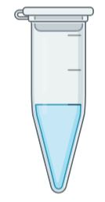
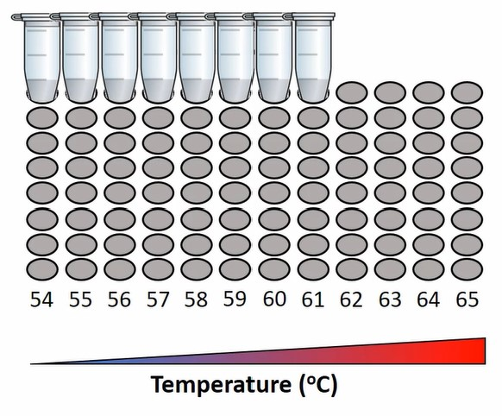
Optimización temperatura de hibridación
Master mix + ADNc
54
55
56
57
58
59
60
61

Slide 9
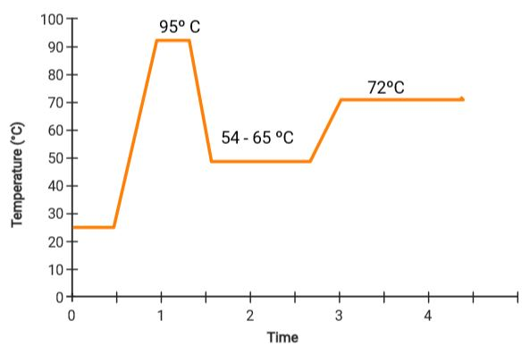
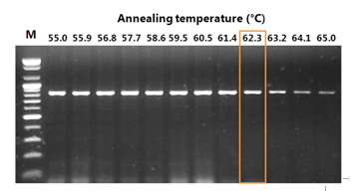
Optimización temperatura de hibridación

Slide 10
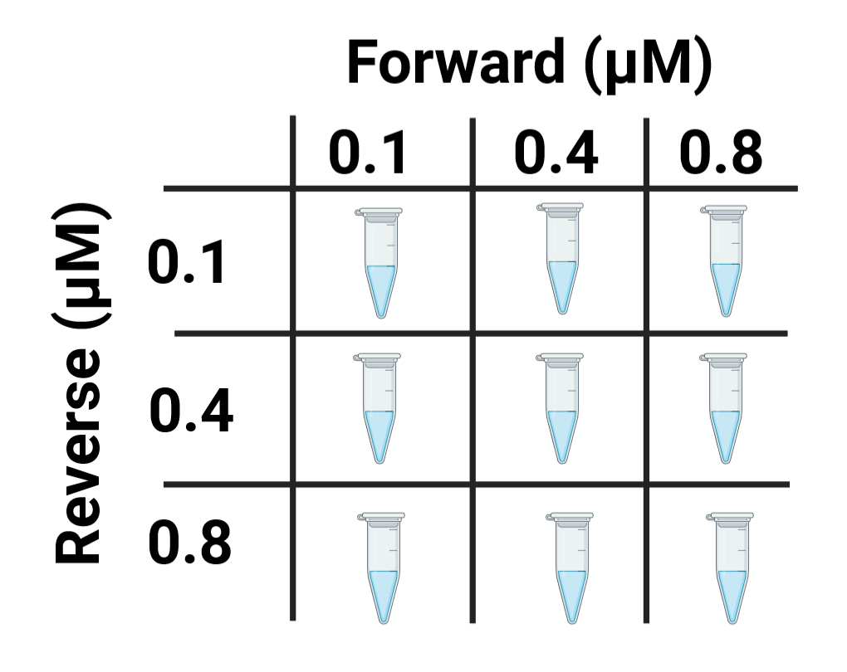
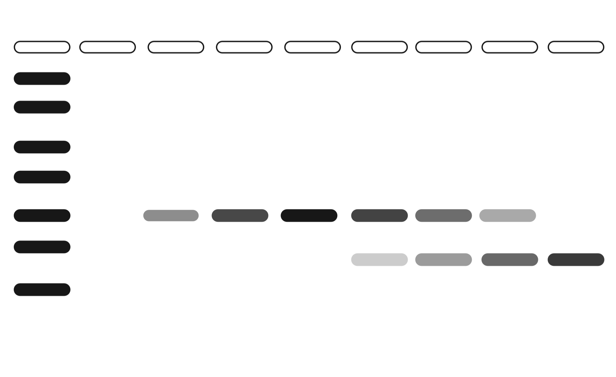
Optimización de la concentración de cebadores
Concentración no mayor a 1µM

Slide 11
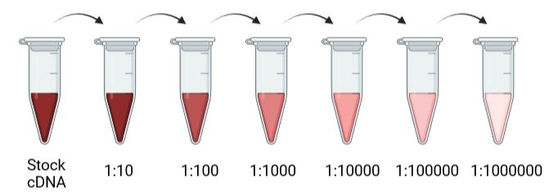
Evaluación de la eficiencia de los cebadores
Dilución seriada
Mínimo 5 puntos

Slide 12
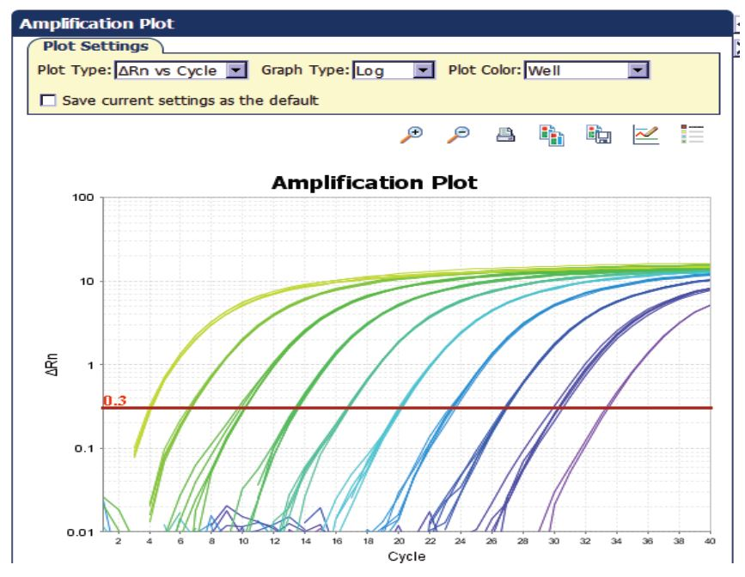
Eficiencia de los cebadores
2^{n}= 10
n= 3.32
Los valores de C_{T} deberían estar separados por 3.32 ciclos
>3.32 ciclos <100%
<3.32 ciclos >100%
Real-Time PCR. Life Technologies

Slide 13
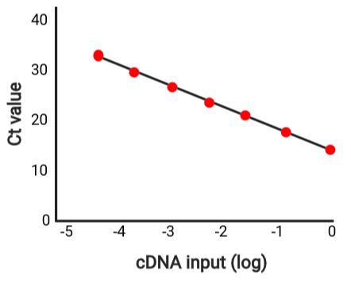

Eficiencia de los cebadores
Coeficiente de correlación= 1,
Pendiente= -3.436,
Intercepto= 40.055
Y = -3.436 X + 40.055
La eficiencia de amplificación, E, se calcula a partir de la pendiente:
Factor de amplificación (E) = 10^{-1/pendiente}
$E=$ 10^{-(1/-3.436)} =1.94

Slide 14
Eficiencia de los cebadores
$Porcentaje de eficiencia=$ (1.94 – 1) x 100 = 95.4 %
Eficiencia de cebadores= 95.4 %
Eficiencia de primer debe estar entre un 90% al 110%.
Menor a un 90%: diseño subóptimo de los cebadores, condiciones incorrectas para los cebadores.
Mayor al un 110%: Dímeros de cebadores, inhibidores de PCR, error de pipeteo.

Slide 15


Eficiencia de cebadores

Slide 16
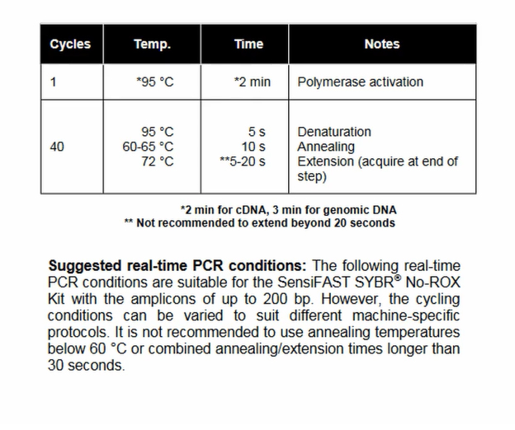
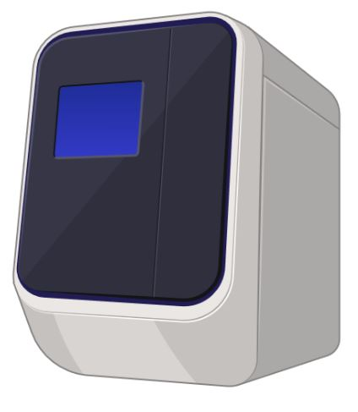
Optimización de otras condiciones
Cambiar la velocidad de rampa (rápida o estándar)
Cambiar el tiempo de los ciclos de la PCR

Slide 17
Otras consideraciones
Modificar la concentración de Mg. Mg²⁺ afecta varios aspectos de la reacción de PCR y Taq requiere de Mg²⁺ libre para trabajar.
Cantidades mayores a 50mN de KCl o NaCl inhibe la Taq
Concentración de nucleótidos no debe ser mayor a 50µM de cada uno, aunque productos largos pueden necesitar más.
Notes:
taq requiere Mq libre, por lo que se deben hacer concesiones para dNTP, perímetros y plantilla, todos los cuales quelan y secuestran el catión; de estos; Los dNTP son los más concentrados, por lo que el Mg debe ser de 0,5 a 2,5 mM que el dNTP. se debe realizar una titulación con mg variables con todas las nuevas combinaciones tempaltes-primer, ya que estos pueden diferir notablemente en sus requerimientos, incluso bajo las mismas condiciones de concentraciones y tiempos de ciclo/concentraciones
Cantidades mayores a 50mN de KCl o NaCl inhibe la Taq, pero son necesarias para facilitar la unión de los primers
Mg²⁺ afecta varios aspectos de la reacción de PCR y Taq requiere de Mg²⁺ libre para trabajar. De los compuestos presentes que quelan el Mg²⁺ los más concentrados son los dNTPs, por lo que el Mg²⁺ debe ser de 0,5 a 2,5mM más que los dNTPs.
Concentración de los cebadores no debe ser mayor a 1µM a no ser que haya un alto nivel de degeneración: 0,2µM es suficiente para cebadores homólogos
Concentración de nucleótidos no debe ser mayor a 50µM de cada uno, aunque productos largos pueden necesitar más.

Slide 18
Calculo de eficiencia de cebadores con R

Slide 19
Resumen de la clase
Como preparar los cebadores al recibirlos
Optimizar la temperatura de hibridación a través de una PCR en gradiente
Optimización de la concentración de los cebadores
Comprender que es la eficiencia de los cebadores
Optimizar la reacción a través de la concentración de Mg y condiciones del termociclador
Calcular de eficiencia de cebadores con programación en R

Slide 20

Próxima clase
Clase 7: Genes de referencia

